Slide 1
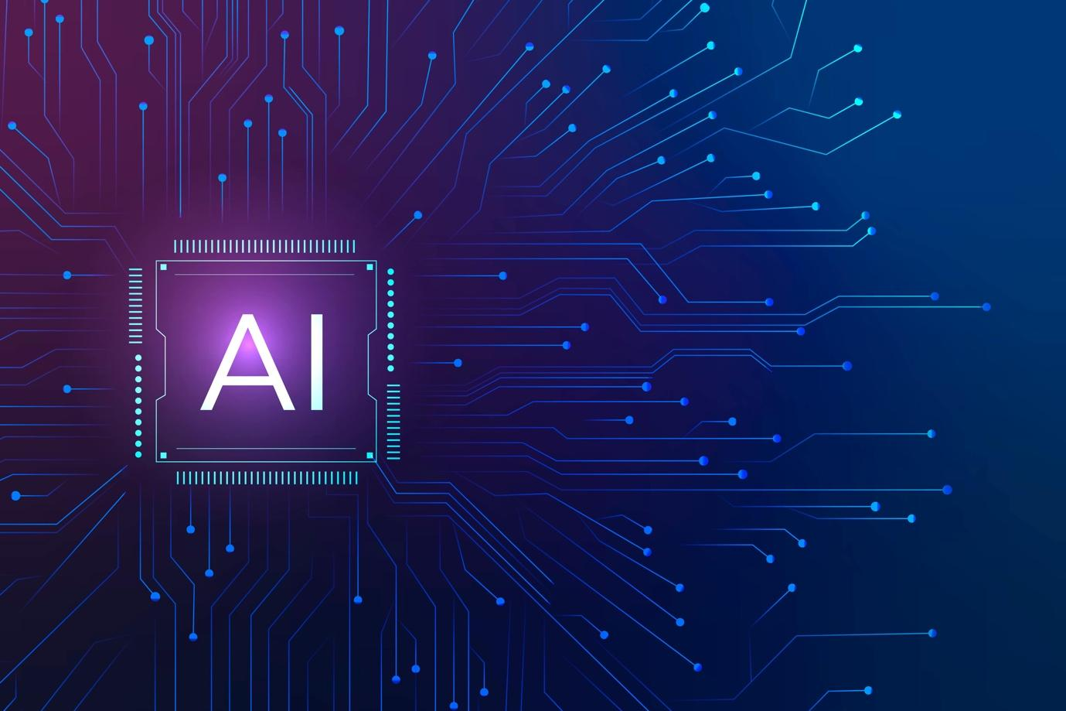
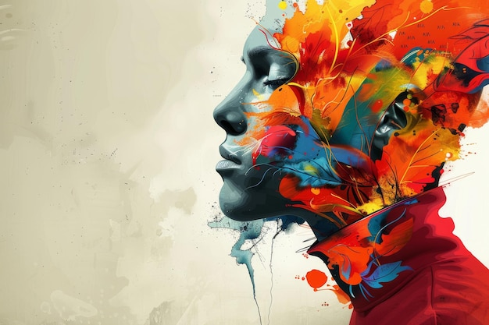
A Mesterséges Intelligencia Története és Fejlődése
Az AI múltja, jelene és jövője

Slide 2
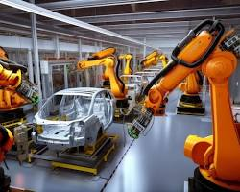
Bevezetés az MI-be
Az MI fogalma magában foglalja a gépek képességét, hogy emberi szintű intelligenciát mutassanak. Ennek a technológiának a hatása egyre nagyobb a mindennapi életünkben és az iparban is.

Slide 3
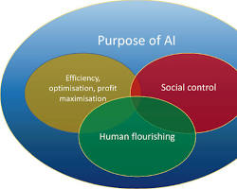
Korai koncepciók
Alan Turing volt az egyik első, aki felvetette, hogy a gépek képesek lehetnek az emberi intelligencia utánzására. A Turing-teszt célja az, hogy meghatározza, vajon egy gép képes-e úgy viselkedni, mint egy ember.
Egy Venn-diagram, ahol az egyik kör az embereket, a másik pedig a mesterséges intelligenciát jelöli. A Turing-teszt célja, hogy a két kör minél jobban átfedje egymást.

Slide 4
A kezdeti kísérletek
A Dartmouth konferencia volt az MI hivatalos születése, ahol a kutatók először foglalkoztak komolyan az MI kérdésével. Az ott részt vevő tudósok megalapozták a mai mesterséges intelligencia kutatást.

Slide 5
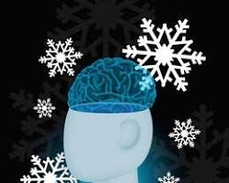
Az első sikerek és csalódások
Az 1960-as és 70-es években az MI első programjai és rendszerei mutatták a technológia potenciálját, de a gyakorlati alkalmazások korlátozottak voltak, ami az MI téli időszakához vezetett.

Slide 6
MI téli időszak
Az MI téli időszaka a 1970-es és 80-as években következett be, amikor a technológia nem teljesítette a várakozásokat, és ez visszafogta a kutatásokat és a finanszírozást.

Slide 7
Az újabb fellendülés
Az 1980-as és 90-es években a neurális hálózatok újra felkeltették az érdeklődést, és Geoffrey Hinton munkája kulcsszerepet játszott a mélytanulás fejlődésében.

Slide 8
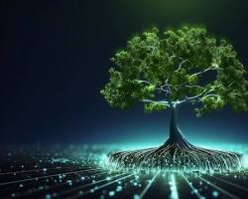
Az internet és a nagy adatok hatása
Az internet és a nagy adatok (big data) forradalmasították az MI-t. A rendelkezésre álló hatalmas mennyiségű adat segítette a gépi tanulási modellek fejlődését és pontosságát.

Slide 9
A mélytanulás forradalma
A mélytanulás megjelenése az elmúlt évtizedben jelentős áttörést jelentett az MI terén. A mély neurális hálózatok képesek voltak komplex minták és összefüggések azonosítására, ami számos új alkalmazást tett lehetővé.

Slide 10
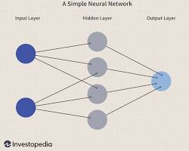
A mai trendek és technológiák
Az MI technológia jelenlegi trendjei közé tartoznak a generatív rendszerek, mint a GPT és BERT,

Slide 11
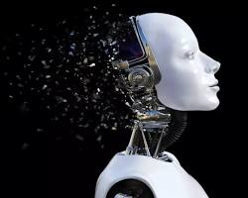
A jövő kilátásai
Az MI jövője izgalmas lehetőségeket rejt. A mesterséges általános intelligencia (AGI) elérése jelentős hatással lesz a társadalomra és a gazdaságra, új lehetőségeket és kihívásokat teremtve.

Slide 12
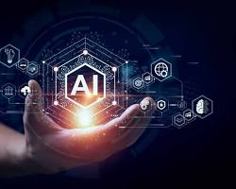
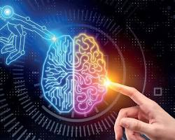
Összefoglalás
Összefoglalva, az MI története és fejlődése izgalmas és dinamikus folyamat.
Köszönöm a figyelmet
Készítette: Patai Krisztián

